Slide 1
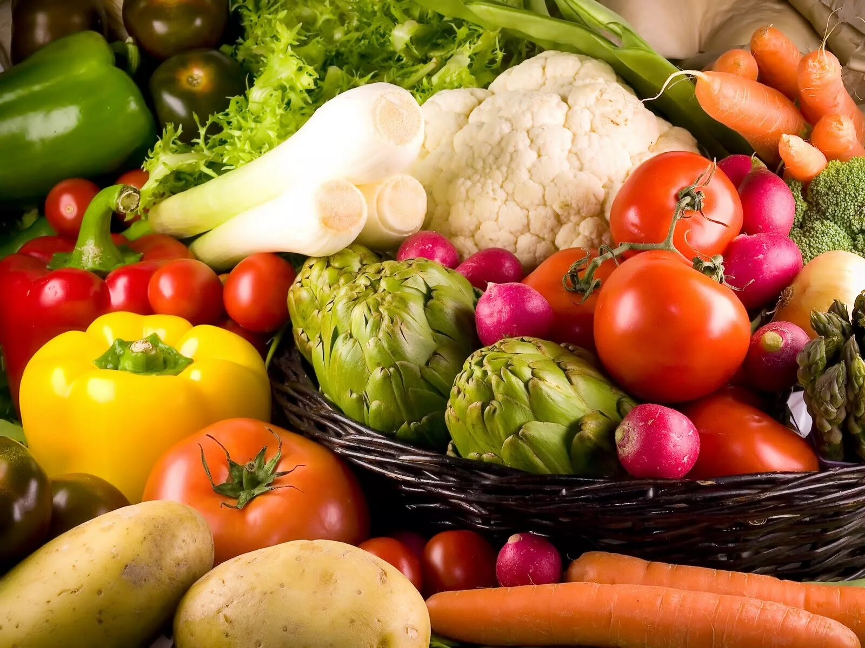
Показатели качества плодов и овощей
1. Определяющие показатели качества.
2. Специфические показатели качества.

Slide 2
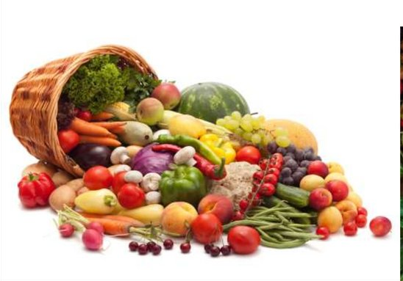
Вопрос 1 Определяющие показатели качества плодов и овощей
Все показатели качества, нормируемые стандартами, подразделяют на определяющие и специфические.

Slide 3
Определяющие показатели принимают за основу при оценке качества всех плодов и овощей.
К ним относят внешний вид, величину, допускаемые к ним отклонения, а также вкус и запах.
Внешний вид это комплексный показатель, который показатели характеризуется несколькими единичными показателями:
окраской,
формой,
состоянием поверхности,
целостностью,
свежестью.

Slide 4
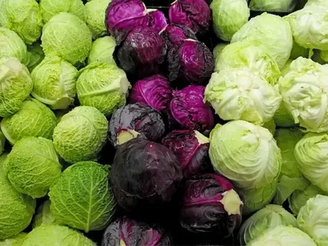
Окраска — важнейший показатель, характеризующий потребительские свойства продукции. В некоторых случаях на основании окраски прогнозируют срок хранения продукции.
В стандартах окраска регламентируется как соответствующая данному природному сорту (для овощей) или типичная (для плодов).

Slide 5
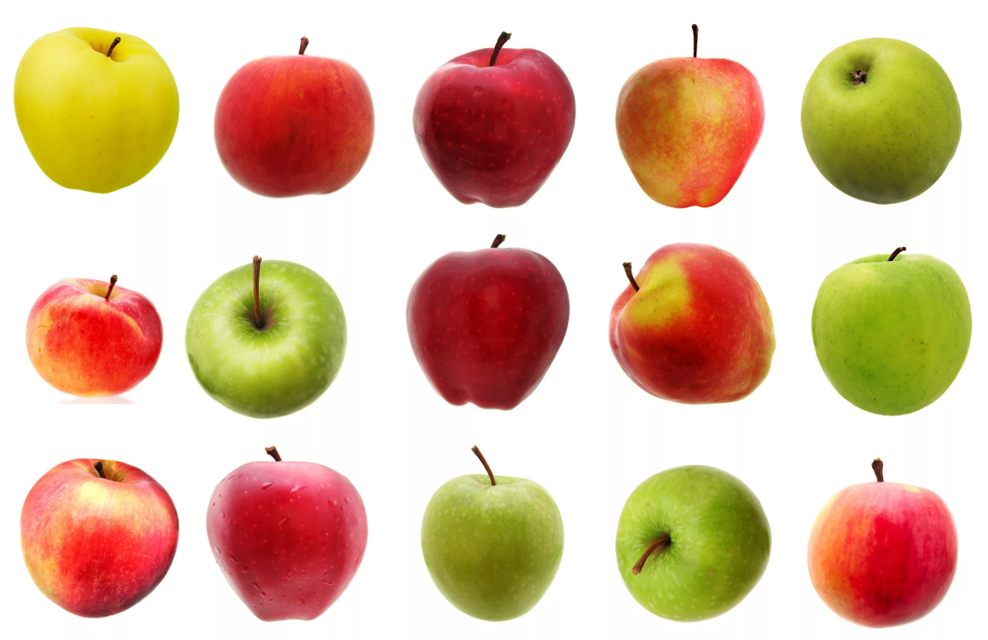
Форма — сортовой признак картофеля, овощей, плодов и ягод. Наибольшее значение форма имеет для плодов, так как эстетические свойства для них особо значимы. Для семечковых и некоторых косточковых плодов стандартом предусматривается типичность формы. Нетипичность служит основанием для перевода продукции в более низкий товарный сорт.

Slide 6
Состояние поверхности плодов и овощей характеризуется сухостью и чистотой.
Сухая поверхность — важное условие длительной сохраняемости продукции, так как в этом случае не развиваются многие патогенные микроорганизмы.
Причинами возникновения увлажнения на поверхности служат:
попадание атмосферных осадков в период уборки или перевозки,
выпадение конденсата в период хранения,
недостаточной гидроизоляции хранилищ,
попадание клеточного сока из раздавленной, подмороженной или загнившей продукции.

Slide 7
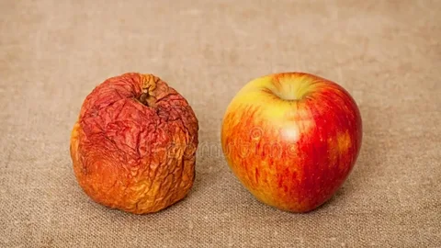
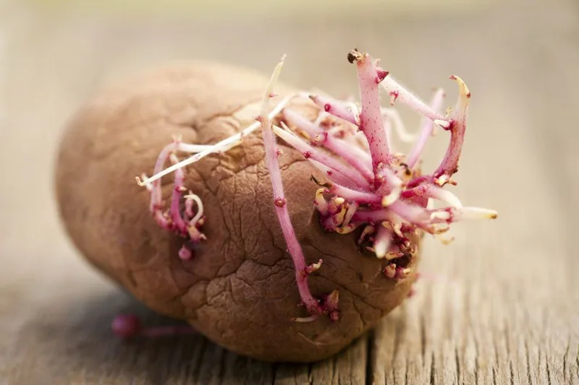
Свежесть плодов и овощей обусловлена определенным содержанием воды, характеризует тургор клеток, свидетельствует о нормальном обмене веществ. Плоды и овощи должны быть свежими, неувядшими.

Slide 8
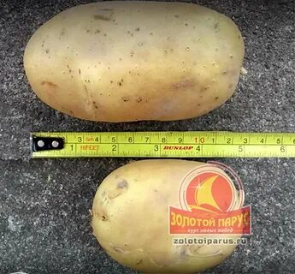
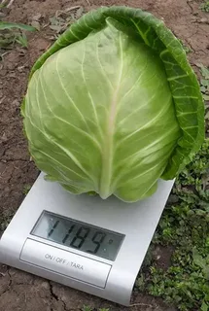
Величина для большинства видов плодов и овощей устанавливается по размеру, для капустных овощей — по массе.

Slide 9
Механические повреждения ухудшают внешний вид плодов и овощей, увеличивают количество отходов при кулинарной обработке, потери при хранении, снижают естественную устойчивость продукции против микроорганизмов.
Их подразделяют на малозначительные (царапины, потертость), значительные (нажимы, трещины, проколы, градобоины, поломка, срезы, порезы, удаление покровных тканей, помятость), критические (раздавливание).

Slide 10
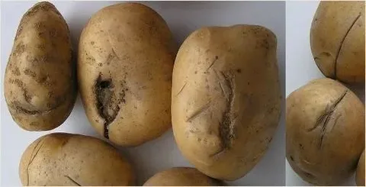
Царапины существенного влияния на потребительские свойства и сохраняемость не оказывают, так как раневая поверхность их невелика и легко затягивается кутином, поэтому микроорганизмы внутрь не
проникают.

Slide 11
Нажимы — это повреждения кожицы и мякоти, вызванные давлением, ударом, сильным трением, без открытых незарубцевавшихся ран, без вытекания сока.
Потертость возникает при трении поверхности плодов и овощей между собой, о стенки тары, о поверхность рабочих органов механизмов для уборки, при товарной обработке.
Трещины образуются в период выращивания плодоовощной продукции вследствие неравномерного выпадения осадков или избыточного увлажнения (корнеплоды, картофель).

Slide 12
Проколы — это повреждения, возникающие при соприкосновении плодов и овощей с острыми колющими предметами (ветки, гвозди, плодоножки, детали машин).
Градобоины — повреждения, вызванные деформирующими воздействиями града. Имеют вид небольших вмятин.
Поломка (обломка) — дефект, встречающийся у моркови, реже у петрушки и сельдерея.
Удаление покровных тканей (сдирание кожуры, оголенность) допускается у овощей, способных восстанавливать покровные ткани (картофель и лук).

Slide 13
Повреждения физиологическими заболеваниями плодоовощной продукции возникают в результате неблагоприятных условий выращивания и хранения. Их можно разделить на допускаемые и не допускаемые стандартом.
К допускаемым относят
сетку на плодах,
загар,
побурение мякоти,
подкожную пятнистость,
железистую пятнистость,
израстание,
позеленение,
крапчатость,
точечный некроз.

Slide 14
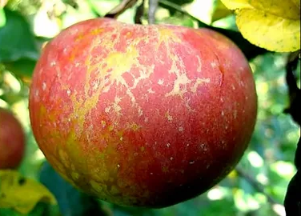
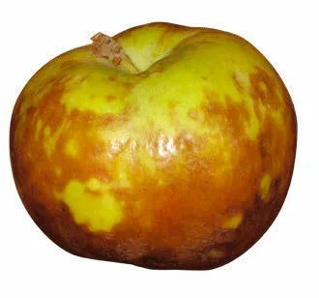
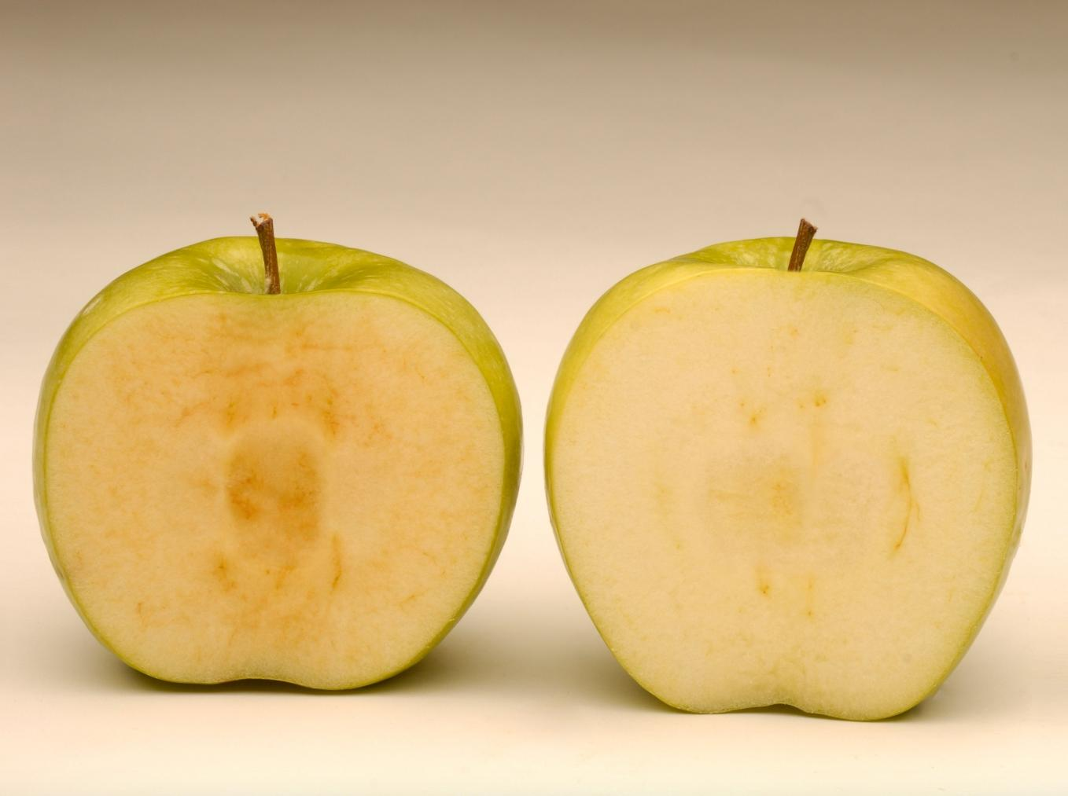
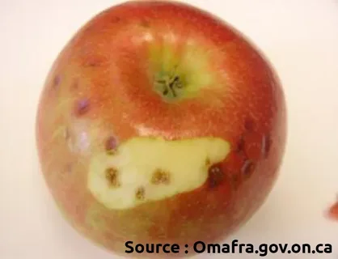
Сетка на плодах яблок
Загар, или побурение кожицы
Побурение мякоти
Подкожная пятностость

Slide 15
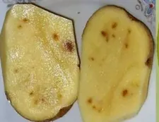
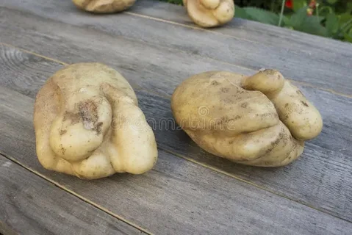
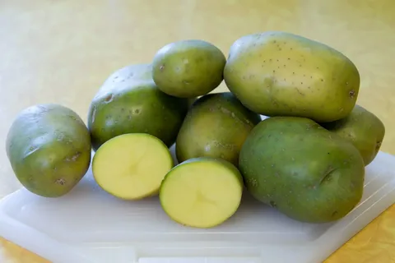
Железистая пятнистость картофеля
Израстание (уродливость)
Позеленение картофеля

Slide 16
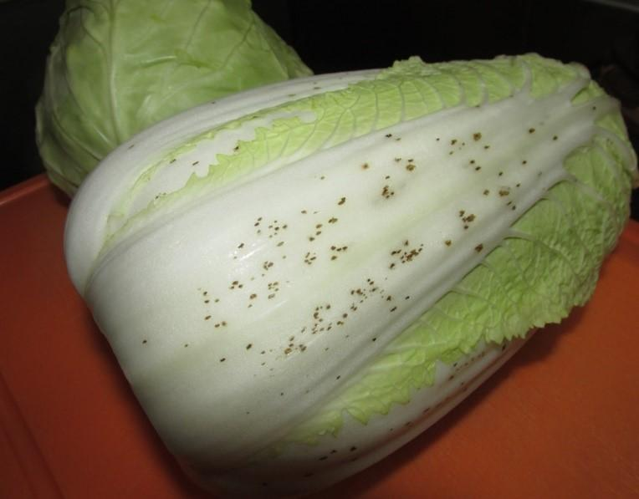
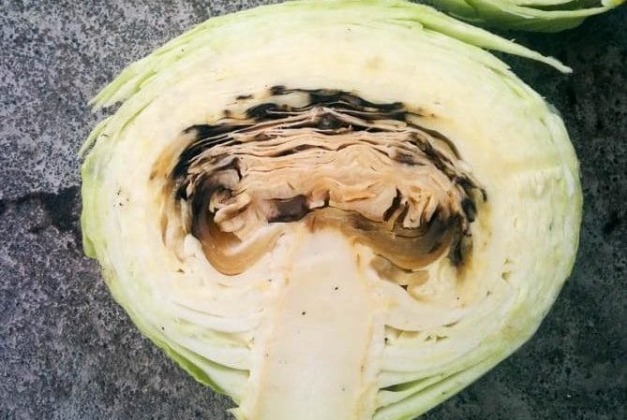
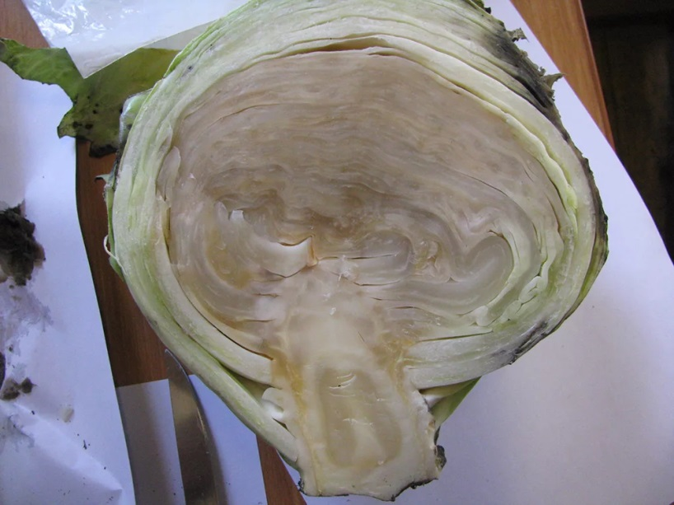
Точечный некроз
Тумачность
Подмораживание

Slide 17
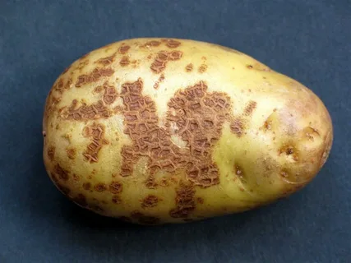
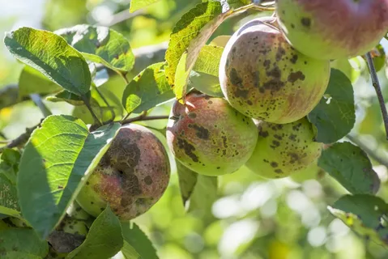
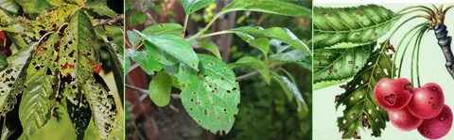
Повреждения микробиологическими заболеваниями.
К допускаемым относятся:
Парша картофеля
Парша яблок и груш
Клястероспориоз

Slide 18
Вопрос 2
Специфические показатели обусловлены биологическими показателями особенностями плодов и овощей.
К ним относятся:
-степень зрелости;
плотность и зачистка кочана, длина кочерыги у капусты;
длина черешков ботвы у корнеплодов;
состояние чешуй и длина шейки у репчатого лука;
длина ботвы или стрелки чеснока, состояние корешков у чеснока;
химические показатели и др.

Slide 19
Степень зрелости — показатель, характеризующий потребительские свойства и сохраняемость.
Различают четыре степени зрелости:
Съемная зрелость — степень зрелости, при которой плоды являются вполне развившимися и сформировавшимися, после уборки они способны дозреть и достигнуть потребительской зрелости.
Потребительская зрелость — степень зрелости, при которой плоды достигают наиболее высокого качества по внешнему виду, вкусу и консистенции мякоти.
Техническая зрелость — это зрелость, при которой плоды достигают оптимальных технологических свойств для переработки на определенные продукты.

Slide 20
СПАСИБО ЗА ВНИМАНИЕ!

